Slide 1

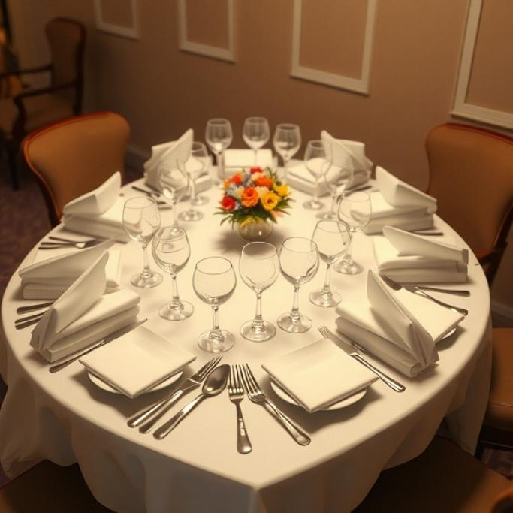
Правила поведения за столом и почему они важны
В презентации мы рассмотрим основные правила поведения за столом, их историческое значение и влияние на первое впечатление. Обсудим, как эти правила помогают в различных ситуациях, включая профессиональную среду, а также особенности этикета в разных культурах и советы по обучению детей правилам поведения за столом.

Slide 2


Исторический контекст
Правила поведения за столом имеют глубокие исторические корни, восходящие к эпохе средневековых пиров, где манеры и порядок приёма пищи строго регламентировались в соответствии с социальным статусом участников.
В эпоху Ренессанса культура застолья претерпела значительные изменения, став более светской и ориентированной на удовольствие от еды, что способствовало формированию современных норм поведения.
В дальнейшем, с развитием дипломатических и культурных связей между странами, правила этикета за столом приобрели международный характер, обеспечивая взаимопонимание и уважение между представителями разных культур.

Slide 3

Основные правила
Соблюдение правил поведения за столом способствует созданию комфортной атмосферы и укреплению социальных связей, отражая уровень культуры и уважения к окружающим.
Основные правила включают опрятное поведение, использование соответствующих столовых приборов и поддержание беседы, что помогает избежать неловкости и демонстрирует вашу воспитанность и образованность.
Следуя этим нормам, вы проявляете заботу о чувствах других и повышаете общее качество общения.

Slide 4

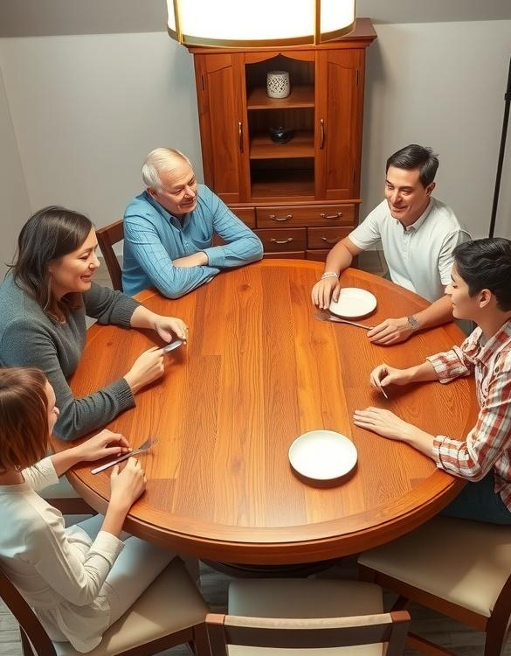
Положение за столом
Положение за столом должно обеспечивать комфорт и удобство для всех участников трапезы.
Сидите прямо, не наклоняйтесь слишком близко к тарелке, это способствует как лучшему пищеварению, так и проявлению уважения к окружающим. Выбирайте позу, которая демонстрирует открытость и готовность к общению во время приёма пищи.

Slide 5

Правила использования столовых приборов
Используя столовые приборы, необходимо помнить, что нож держат в правой руке (для правшей), лезвием от себя, а вилку — в левой, при помощи которой удобно подносить ко рту пищу.
Важно соблюдать последовательность: при сервировке сначала кладут приборы в определённой очередности, которую не следует нарушать во время трапезы, чтобы показать уважение к тем, кто приготовил пищу, и к другим участникам застолья. Необходимо помнить, что каждый прибор имеет своё предназначение, и важно правильно его использовать, чтобы не нарушать этикет.

Slide 6

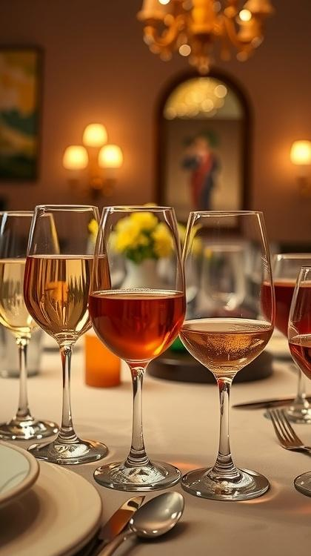
Правила употребления напитков
Напитки следует употреблять в соответствии с поданными блюдами, чтобы подчеркнуть их вкус и не нарушить гармонию трапезы.
Перед началом приёма напитков важно ознакомиться с порядком их подачи, который обычно начинается с лёгких вин и продолжается более крепкими напитками. Помните, что умеренность в употреблении напитков — залог комфортного общения и хорошего самочувствия во время застолья.

Slide 7

Правила общения за столом
Во время приёма пищи за столом важно соблюдать вежливость и уважение к другим участникам трапезы, избегая громких разговоров и обсуждения тем, которые могут вызвать дискомфорт у кого-то из присутствующих. Необходимо использовать столовые приборы правильно, демонстрируя аккуратность и внимательность к деталям, что способствует созданию благоприятного впечатления о вашей воспитанности.
Помните, что ваше поведение за столом может влиять на общее настроение встречи, поэтому старайтесь поддерживать приятную атмосферу общения.

Slide 8

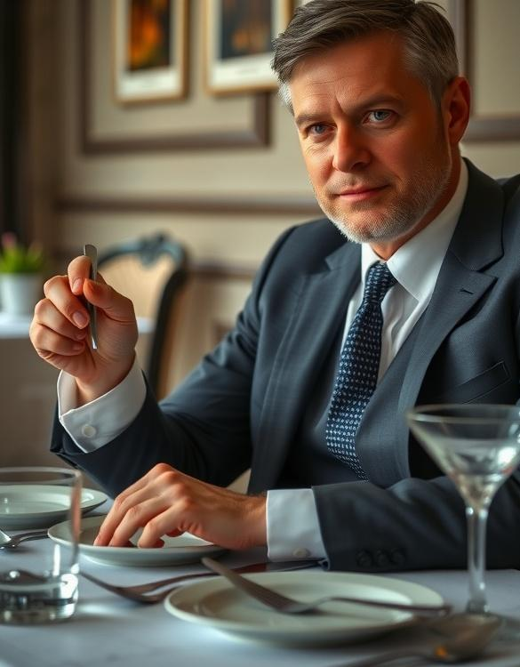
Правила поведения во время еды
Во время еды важно сохранять правильную осанку, что способствует лучшему пищеварению и общему комфорту во время приёма пищи.
Следует использовать столовый прибор в соответствии с нормами этикета, чтобы проявить уважение к культуре и хозяевам, а также создать приятную атмосферу за столом. Помните, что аккуратный приём пищи демонстрирует вашу воспитанность и может оставить положительное впечатление о вас.

Slide 9
Правила поведения после еды
После приёма пищи рекомендуется поблагодарить хозяев за угощение, это проявление вежливости и уважения к тем, кто готовил и подавал еду.
Не вставайте из-за стола сразу после окончания трапезы, дайте возможность всем присутствующим завершить свои блюда и выразить благодарность. После завершения приёма пищи аккуратно сложите все приборы на тарелке и не забывайте о личной гигиене: прополощите рот и при необходимости воспользуйтесь зубочисткой.

Slide 10
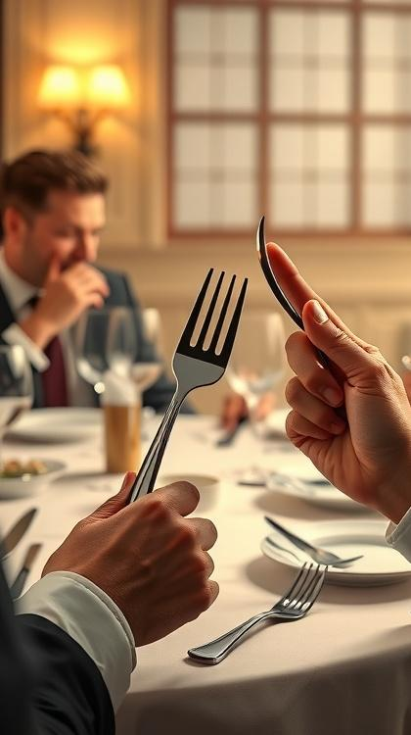
Важность соблюдения правил
Соблюдение правил поведения за столом способствует созданию приятной атмосферы во время приёма пищи, что помогает установить и укрепить социальные связи между участниками трапезы. Неформальное отношение к этим правилам может вызвать дискомфорт у окружающих и негативно сказаться на общем впечатлении от общения.
Поэтому важно помнить о культуре поведения за столом, чтобы проявлять уважение к другим и чувствовать себя уверенно в любой ситуации.

Slide 11
Влияние на первое впечатление
Правильное поведение за столом демонстрирует вашу воспитанность и уважение к окружающим, что способствует созданию позитивного образа. Манеры за столом могут подчеркнуть вашу социальную компетентность и культурное развитие, что значительно влияет на первое впечатление о вас.
Вежливость и аккуратность в действиях за столом формируют положительное мнение о вашей личности и повышают шансы на успешное взаимодействие в обществе.

Slide 12
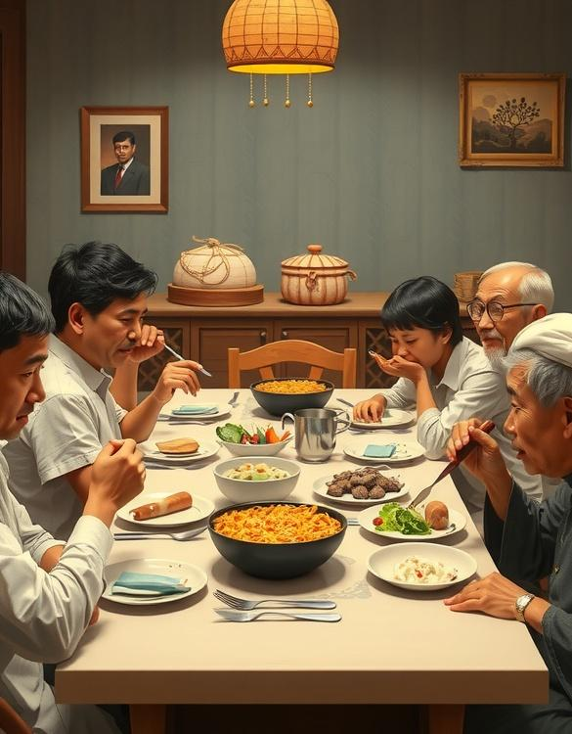
Этикет в разных культурах
В разных культурах существуют уникальные правила поведения за столом, которые отражают местные традиции и ценности.
Например, в некоторых странах принято есть руками, в то время как в других — использование столовых приборов является обязательным. Понимание и соблюдение этих правил способствует уважительному межкультурному общению и помогает избежать неловких ситуаций во время приёма пищи.

Slide 13

Влияние на профессиональную жизнь
Соблюдение правил поведения за столом способствует созданию положительного впечатления о профессионале, что может сыграть ключевую роль в установлении деловых контактов и укреплении репутации в профессиональной среде.
Уверенное владение этими правилами помогает избежать неловких ситуаций и демонстрирует вашу воспитанность и уважение к коллегам, что важно для построения гармоничных и продуктивных отношений в коллективе.
Это, в свою очередь, способствует созданию благоприятной атмосферы и эффективному взаимодействию в команде.

Slide 14
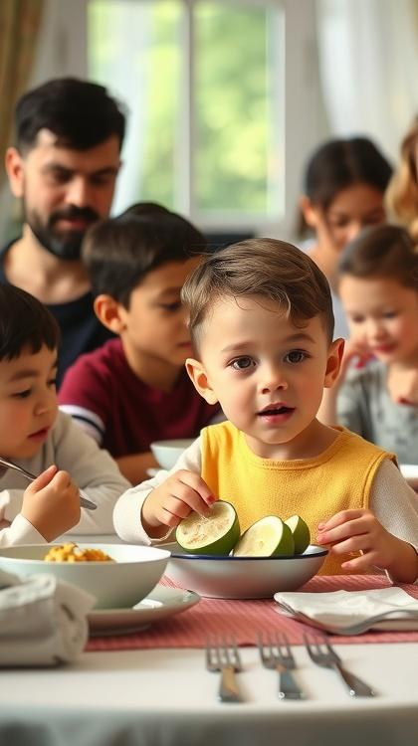
Этикет для детей
За столом важно проявлять вежливость и уважение к окружающим, используя пожалуйста и спасибо в общении с взрослыми и сверстниками.
Необходимо соблюдать порядок при приёме пищи: сначала дождаться, когда сядут все, и не торопиться, тщательно пережёвывая еду. Также следует помнить о правильной осанке и аккуратности: не крошить, не разговаривать с набитым ртом и не отвлекаться на посторонние предметы.

Slide 15

Заключение: важность усвоения правил
Соблюдение правил поведения за столом способствует созданию благоприятной атмосферы во время приёма пищи, что укрепляет межличностные отношения и помогает избежать неловких ситуаций.
Усвоение этих норм является важным элементом культуры общения, который формирует положительное впечатление о человеке в обществе.
Знание и соблюдение правил этикета за столом демонстрируют уважение к культуре и традициям других людей, что способствует гармоничному взаимодействию в многообразном мире.

Slide 16

Спасибо за внимание!
Спасибо за внимание. В этой презентации мы рассмотрели основные правила этикета за столом, их историческое значение и влияние на первое впечатление. Надеемся, что эта информация будет полезна как в повседневной жизни, так и в профессиональной сфере.

